Slide 1

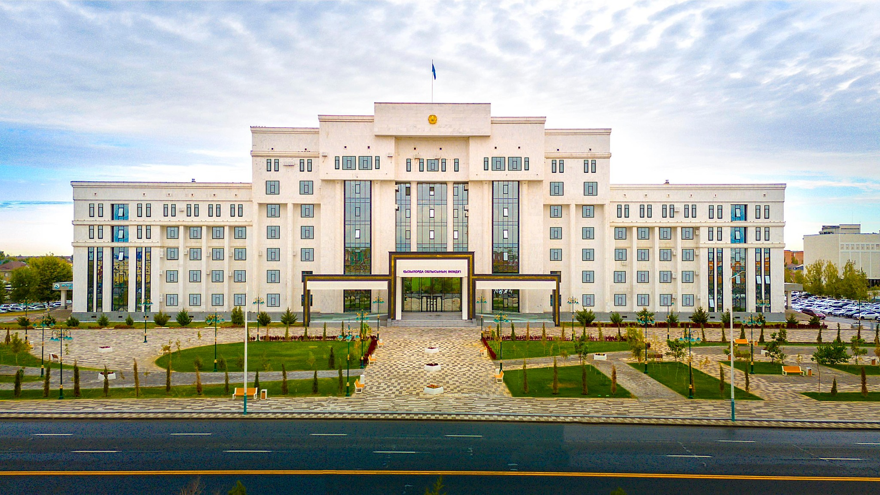

АЗАМАТТЫҚ БЮДЖЕТ
31.08.2026жыл

Slide 2

ӘЛЕУМЕТТІК-ЭКОНОМИКАЛЫҚ ДАМУДЫҢ НЕГІЗГІ КӨРСЕТКІШТЕРІ
2026 жыл 2027 жыл 2028 жыл
Айлық есептік көрсеткіш – Қазақстандағы зейнетақы‚ жәрдемақы‚ өзгедей әлеуметтік төлемдер есептеу үшін‚ сондай-ақ айыппұл санкцияларын‚ салық төлемдері мен басқа да төлемдерді қолдану және есептеу үшін мемлекет жыл сайын белгілейтін есептік көрсеткіш
Ең төмен күнкөрiс деңгейi - мөлшерi бойынша ең төмен тұтыну себетiнiң құнына тең, бiр адамға қажеттi ең төмен ақшалай кiрiс.
Ең төменгі жалақы мөлшері - қалыпты жағдайларда және жұмыс уақытының қалыпты ұзақтығы кезінде еңбек нормаларын (Еңбек міндеттерін) орындаған кезде білікті емес қарапайым (неғұрлым күрделі емес) еңбек қызметкеріне ақшалай төлемдердің кепілді минимумы.
Жалпы өңірлік өнім – облыстың және жалпы елдің экономикалық қызметінің нәтижелерін сипаттайтын аса маңызды макроэкономикалық көрсеткіштердің бірі.
Инфляция - бұл бағаның өсуінен, тауарлар тапшылығынан және тауарлар мен қызметтер сапасының төмендеуінен туындайтын ақшаның құнсыздануы, сондай-ақ оның сатып алу қабілетінің төмендеуі.
Айлық есептік көрсеткіш, теңге | 4 325 | 4 606 | 4 882
Ең төменгі жалақы мөлшері, теңге | 85 000 | 85 000 | 85 000
Ең төменгі күнкөріс деңгейінің шамасы, теңге | 50 851 | 54 150 | 57 405
Ең төменгі зейнетақы мөлшері, теңге | 69 049 | 73 538 | 77 951
Орташа жалақы, теңге | 401 512 | 429 110 | 445 785
Жалпы өңірлік өнім, млрд.теңге | 4 011,4 | 4 352,3 | 4 715,7
Халық саны, мың адам (жыл соңына) | 864 | 872 | 880
Жан басына шаққандағы жалпы өңірлік өнімі, мың теңге | 4 642,8 | 4 991,2 | 5 358,8
Жұмыссыздық деңгейі, % | 4,8 | 4,8 | 4,7
Экономикалық белсенді халықтың үлесі, % | 42,1 | 42,1 | 42,1
Қала халқының үлесі, % | 44,9 | 44,9 | 44,9
Инфляция, % | 9-11 | 5,5-7,5 | 5,0-7,0
2

Slide 3
ОБЛЫСТЫҚ БЮДЖЕТ КІРІСТЕРІНІҢ ҚҰРЫЛЫМЫ
млн.теңге
АТАУЫ | 2026 жыл | 2027 жыл | 2028 жыл
I. КІРІСТЕР, барлығы | 605 307,8 | 661 690,7 | 695 264,2
Салықтық түсімдер | 41 150,1 | 43 280,3 | 45 866,3
Салықтан тыс түсімдер | 5 645,2 | 1 889,7 | 1 890,3
Негізгі капиталды сатудан түскен түсімдер | 50,0 | 52,5 | 55,1
Арнаулы түсімдер | 4 584,4 | 5 088,3 | 5 393,6
ТРАНСФЕРТТЕРДІҢ ТҮСІМДЕРІ | 553 877,9 | 590 012,6 | 631 115,3
БЮДЖЕТТІК КРЕДИТТЕРДІ ӨТЕУ | 40 106,1 | 21 367,2 | 10 943,5
ҚАРЫЗДАР ТҮСІМІ | 109 112,9 | 0,0 | 0,0
БЮДЖЕТ ҚАРАЖАТТАРЫНЫҢ ПАЙДАЛАНЫЛАТЫН ҚАЛДЫҚТАРЫ | 4 201,6 | 0,0 | 0,0
3

Slide 4
ТҮСІМДЕР ҚҰРЫЛЫСЫ
Облыстық бюджет кірістерінің негізгі түрі салықтық түсімдер болып табылады, бұл жалпы кірістерден 62,3 % құрайды.
оның ішінде:
Әлеуметтік салық (96,9%), табиғи және басқа да ресурстарды пайдаланғаны үшін түсімдер (3,1%) құрады.
8,1 млрд.
теңге
13,1
млрд.
теңге
50,0
млн.
теңге
56,6
млрд.
теңге
35,3
млрд.теңге
4

Slide 5
ОБЛЫСТЫҚ БЮДЖЕТ ШЫҒЫСТАРЫНЫҢ ҚҰРЫЛЫМЫ
млн.теңге
 | 2026 жыл | 2027 жыл | 2028 жыл
ШЫҒЫСТАР: | 758 728,5 | 661 690,7 | 695 264,2
I. ШЫҒЫНДАР | 603 169,6 | 638 447,5 | 682 444,6
Жалпы сипаттағы мемлекеттік қызметтер | 6 815,6 | 6 682,3 | 6 774,0
Қорғаныс | 6 310,0 | 3 195,1 | 3 324,8
Қоғамдық тәртіп, қауіпсіздік, құқықтық, сот, қылмыстық-атқару қызметі | 18 276,0 | 19 671,9 | 20 081,5
Білім беру | 299 130,0 | 329 008,3 | 333 878,8
Денсаулық сақтау | 29 628,0 | 15 855,3 | 15 859,8
Әлеуметтік көмек және әлеуметтік қамсыздандыру | 26 415,5 | 26 487,3 | 27 113,7
Тұрғын үй-коммуналдық шаруашылық | 27 991,4 | 55 375,3 | 66 634,6
Мәдениет, спорт, туризм және ақпараттық кеңістік | 25 032,2 | 16 121,3 | 16 239,2
Отын-энергетика кешені және жер қойнауын пайдалану | 375,0 | 0,0 | 0,0
Ауыл, су, орман, балық шаруашылығы және т.б. | 43 888,7 | 42 777,8 | 43 990,0
Өнеркәсіп, сәулет, қала құрылысы және құрылыс қызметі | 48 249,4 | 46 863,7 | 61 676,7
Көлік және коммуникация | 39 408,0 | 48 962,1 | 59 555,9
Басқалар | 6 425,6 | 10 105,1 | 10 737,7
Борышқа қызмет көрсету | 4 115,3 | 1 858,6 | 1 801,7
Трансферттер | 21 108,9 | 15 482,8 | 14 775,6
5

Slide 6
ОБЛЫСТЫҚ БЮДЖЕТ ШЫҒЫСТАРЫНЫҢ ҚҰРЫЛЫМЫ
млн.теңге
 | 2026 жыл | 2027 жыл | 2028 жыл
II. ТАЗА БЮДЖЕТТІК КРЕДИТ БЕРУ | 69 006,8 | -21 367,2 | -10 943,5
Бюджеттік кредиттер | 109 112,9 | 0,0 | 0,0
Бюджеттік кредиттерді өтеу | 40 106,1 | 21 367,2 | 10 943,5
III. ҚАРЖЫЛЫҚ АКТИВТЕРМЕН БОЛАТЫН ОПЕРАЦИЯЛАР БОЙЫНША САЛЬДО | 3 606,4 | 0,0 | 0,0
Қаржы активтерін сатып алу | 3 606,4 | 0,0 | 0,0
Мемлекеттің қаржылық активтерін сатудан түскен түсімдер | 0,0 | 0,0 | 0,0
IV. БЮДЖЕТТІҢ ТАПШЫЛЫҒЫ (ПРОФИЦИТІ) | -70 475,0 | 23 243,2 | 12 819,5
V. БЮДЖЕТТІҢ ТАПШЫЛЫҒЫН ҚАРЖЫЛАНДЫРУ (ПРОФИЦИТТІ ПАЙДАЛАНУ) | 70 475,0 | -23 243,2 | -12 819,5
Қарыздарды өтеу | 42 839,4 | 23 243,2 | 12 819,5
6

Slide 7
ОБЛЫСТЫҚ БЮДЖЕТ БОЙЫНША ШЫҒЫСТАР СЕРПІНІ
(республикалық бюджеттен берілетін трансферттерді ескере отырып)
млн.теңге
7

Slide 8
ОБЛЫСТЫҚ БЮДЖЕТ ШЫҒЫСТАРЫНЫҢ ҚҰРЫЛЫМЫ
млн.теңге
380 205,7
млн.теңге
8

Slide 9

БІЛІМ БЕРУ САЛАСЫНДАҒЫ ІС-ШАРАЛАРДЫ ІСКЕ АСЫРУҒА АРНАЛҒАН ШЫҒЫСТАР
2027 жыл
млн.тенге
2026 жыл
2028 жыл
299 130
328 888,2
333 756,7
Мектепке дейінгі тәрбие және оқыту
42 476,5 | 60 750,2 | 61 603,2
Бастауыш, негізгі орта және жалпы орта білім беру
222 574,7 | 198 673,5 | 200 811,1
Техникалық және кәсіптік, орта білімнен кейінгі білім беру
22 507,2 | 6 425,7 | 6 488,8
Мамандарды қайта даярлау және біліктіліктерін арттыру
160,5 | 24 878,4 | 25 836,5
Жоғары және оқу орнынан кейін білім беру
170,6 | 179,1 | 188,0
Білім беру саласындағы өзге де қызметтер
11 240,5 | 37 981,3 | 38 829,1
9

Slide 10

ДЕНСАУЛЫҚ САҚТАУ САЛАСЫНДАҒЫ С-ШАРАЛАРДЫ
ІСКЕ АСЫРУҒА АРНАЛҒАН ШЫҒЫСТАР
млн.теңге
.
2026 жыл
2027 жыл
2028 жыл
 | 29 628,0 | 14 355,3 | 14 359,8
БАРЛЫҒЫ
Халықтың денсаулығын қорғау
Мамандырылған медициналық көмек
Поликлиника
Медициналық көмектің басқа түрлері
Денсаулық сақтау саласындағы өзге де қызметтер
 | 19 721,4 | 382,2 | 385,8
 | 1 725,9 | 94,8 | 97,9
 | 493,8 | 1 034,3 | 1 082,7
 | 78,0 | 838,1 | 840,5
 | 7 608,9 | 12 005,9 | 11 952,9
10

Slide 11

ӘЛЕУМЕТТІК КӨМЕК ЖӘНЕ ӘЛЕУМЕТТІК ҚАМСЫЗДАНДЫРУ САЛАСЫНДАҒЫ
ІС-ШАРАЛАРДЫ ІСКЕ АСЫРУҒА АРНАЛҒАН ШЫҒЫСТАР
млн.теңге
БАРЛЫҒЫ | 26 415,5 | 27 987,3 | 28 613,7
оның ішінде:
Әлеуметтік қамсыздандыру | 7 400,5 | 2 137,5 | 2 218,2
Әлеуметтік көмек | 14 595,3 | 16 983,7 | 17 429,2
Әлеуметтік көмек және әлеуметтік қамтамасыз ету салаларындағы өзге де қызметтер | 4 479,6 | 8 866,1 | 8 966,1
2026 жыл
2027 жыл
2028 жыл
11

Slide 12

ТҰРҒЫН ҮЙ-КОММУНАЛДЫҚ ШАРУАШЫЛЫҒЫ САЛАСЫНДАҒЫ
ІС-ШАРАЛАРДЫ ІСКЕ АСЫРУҒА АРНАЛҒАН ШЫҒЫСТАР
млн.теңге
2026 жыл
2027 жыл
2028 жыл
БАРЛЫҒЫ | 27 991,4 | 55 375,3 | 66 634,6
Тұрғын үй шаруашылығы
73,9 | 77,6 | 81,5
27 917,5 | 55 297,7 | 66 553,1
Коммуналдық шаруашылығы
12

Slide 13

МӘДЕНИЕТ, СПОРТ, ТУРИЗМ ЖӘНЕ АҚПАРАТТЫҚ КЕҢІСТІК САЛАСЫНДАҒЫ
ІС-ШАРАЛАРДЫ ІСКЕ АСЫРУҒА АРНАЛҒАН ШЫҒЫСТАР
млн.теңге
2026 жыл
2027 жыл
2028 жыл
БАРЛЫҒЫ | 25 032,2 | 16 121,3 | 16 239,2
Мәдениет саласындағы | 4 661,6 | 9 759,8 | 9 803,6
Спорт | 14 695,8 | 3 945,3 | 4 015,8
Ақпараттық кеңестік | 4 749,8 | 1 600,3 | 1 596,9
Туризм | 65,0 | 20,9 | 21,1
Мәдениет, спорт, туризм және ақпараттық кеңістікті ұйымдастыру жөніндегі өзге де қызметтер | 860,0 | 795,0 | 801,8
13

Slide 14

АУЫЛ, СУ, ОРМАН, БАЛЫҚ ШАРУАШЫЛЫҒЫ, ЕРЕКШЕ ҚОРҒАЛАТЫН ТАБИҒИ АУМАҚТАР, ҚОРШАҒАН
ОРТАНЫ ЖӘНЕ ЖАНУАРЛАР ДҮНИЕСІН ҚОРҒАУ, ЖЕР ҚАТЫНАСТАРЫ САЛАСЫНДАҒЫ ІС-ШАРАЛАРДЫ
ІСКЕ АСЫРУҒА АРНАЛҒАН ШЫҒЫСТАР
млн.теңге
2026 жыл
2027 жыл
2028 жыл
БАРЛЫҒЫ: | 43 888,7 | 42 726,7 | 43 939,5
Ауыл шаруашылығы | 24 461,2 | 16 060,1 | 16 835,6
Су шаруашылығы | 10 748,6 | 11 875,0 | 13 815,2
Орман шаруашылығы | 5 574,6 | 5 464,9 | 5 552,1
Балық шаруашылығы | 54,3 | 11,2 | 11,7
Қоршаған ортаны қорғау | 2 385,0 | 5 175,1 | 5 395,7
Ауыл шаруашылығы саласындағы өзге де қызметтер | 665,0 | 4 140,1 | 2 328,9
14

Slide 15

КӨЛІК ЖӘНЕ КОММУНИКАЦИЯ САЛАСЫНДАҒЫ ІС-ШАРАЛАРДЫ
ІСКЕ АСЫРУҒА АРНАЛҒАН ШЫҒЫСТАР
млн.теңге
2026 жыл
2027 жыл
2028 жыл
БАРЛЫҒЫ |  | 39 408,0 | 66 549,5 | 78 448,9
Автомобиль көлігі
7 740,0 | 1 361,6 | 2 843,8
31 668,0 | 65 187,9 | 75 605,1
Көлік және коммуникациялар
саласындағы өзге де қызметтер
15

Slide 16
Бюджеттік инвестициялық жобалар
(республикалық бюджеттен берілетін трансферттерді ескере отырып)
млн.теңге
Барлығы:
98 801,9
Қорғаныс
4 033,8
Білім беру
100,0
Денсаулық сақтау
13 686,5
20 727,6
Тұрғын үй-коммуналдық шаруашылық
Мәдениет, спорт, туризм және ақпараттық кеңістiк
9 376,8
Ауыл, су, орман, балық шаруашылығы, ерекше қорғалатын табиғи аумақтар,
қоршаған ортаны және жануарлар дүниесін қорғау, жер қатынастары
2 144,5
Өнеркәсіп, сәулет, қала құрылысы және құрылыс қызметі
8 273,3
Көлік және коммуникация
18 196,7
Басқалар
22 262,7
16

